Slide 1
5G-NR
Survey of NOMA
國立中山大學 電機系
許蒼嶺 教授 研究生: 吳政憲

Slide 2
NOMA 相關技術[1]
Single Carrier NOMA
  Power-Domain NOMA (PD-NOMA)
  Cognitive-Radio NOMA (CR-NOMA)
Multiple Carrier NOMA
  Low density signature (LDS)
  Sparse Code Multiple Access (SCMA)
  Pattern Division Multiple Access (PDMA)

Slide 3
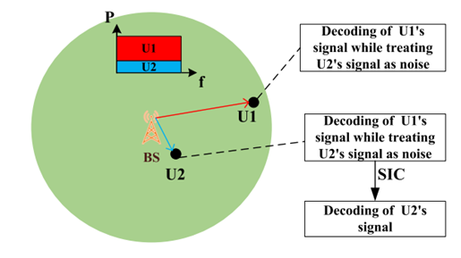
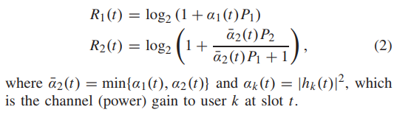


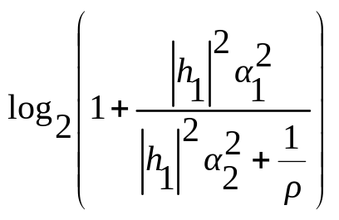
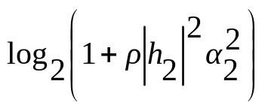
Power-Domain NOMA
Power-domain NOMA can serve multiple users in the
same time slot, OFDMA subcarrier, or spreading code,
and multiple access is realized by allocating different power
levels to different users [5], [6], [23]–[25].
Example :
This version of NOMA is MUST(Multi-User Superposition transmission),
which is a two-user downlink power-domain NOMA scheme, where a base station(BS)
serves simultaneously two single-antenna users at the same OFDMA subcarrier.
Successive Interference Cancellation (SIC)
Denote the two users’ channels by
The BS superimposes the users’ messages by assigning corresponding power coefficients, denoted by
Assume : |h₁| ≤ |h₂|
  → α₁ ≥ α₂
  → α₁² + α₂² = 1 if |h₁| ≤ |h₂|
User 1 decodes its own message
User 2 decodes its own message
bits/s/Hz
bits/s/Hz

Slide 4
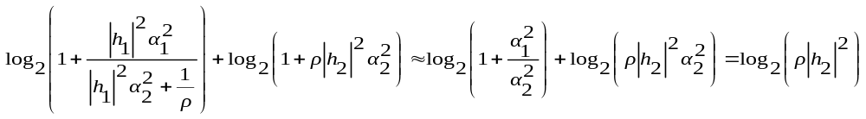
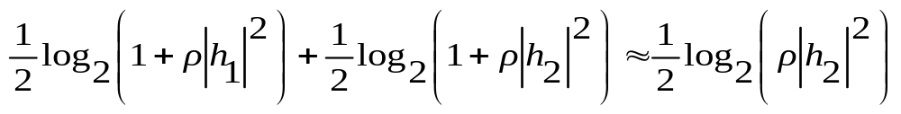
Scenario 1
High-SNR Scenario(ρ → ∞)
Sum rate (NOMA)
Sum rate (OMA)

Slide 5
Scenario 2
Assume that user 1 is an IoT device requiring only a low data rate, and user 2 is a user demanding a high data rate.
OFDMA(OMA) :
  頻譜效益很差，因為分配給User 1(IoT)的頻寬比實際需求的更多，而導致沒有分配足夠的頻寬給User 2(User Demanding )。
NOMA:
  使用頻譜共享，因此User 1與User 2可以共享同一個Sub-carrier，因此NOMA支持大規模連接，並滿足使用者不同的Qos要求。

Slide 6
CR-NOMA
Conventional power-domain NOMA allocates more power to the user with poor channel conditions, which ensures user fairness; however, conventional power-domain NOMA. cannot strictly guarantee the users’ QoS targets.
Cognitive radio (CR) NOMA is an important variation of power-domain NOMA, which strictly ensures that some or all of the users’ QoS requirements are met.
The key idea behind CR-NOMA is to treat NOMA as a special case of cognitive ratio, where the power allocation policy is designed such that the users’ predefined QoS requirements are met.

Slide 7
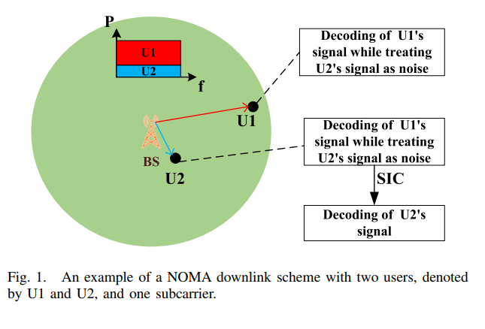
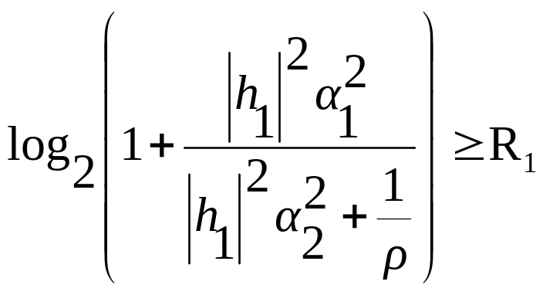
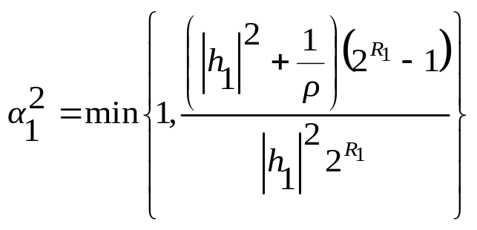
CR-NOMA
原理:
Cognitive-Radio 技術最大的特點就是能夠動態的選擇Channel。在不產生干擾的前提下，手機通過不斷感知頻率，選擇並使用可用的頻譜。
User 1功率分配機制增加以下限制:
考慮到新增的限制條件，CR-NOMA的功率分配機制表示如下:
R₁為User 1要求Data Rate
有效解決Scenario 2的問題

Slide 8


Multi-Carrier NOMA(MC-NOMA)
f
RB
RB
RB
t

Slide 9
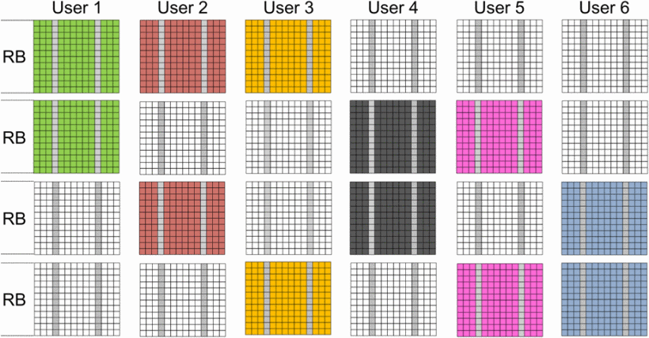
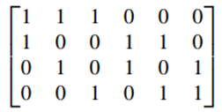
Low Density Signature (LDS)
原理:
  LDS屬於特殊的CDMA (LDS-CDMA)，而特殊之處在於LDS是使用展頻碼(Spreading code)將Channel向量變得更稀疏(存在較多的0)，使得接收端能夠採用低複雜度的解調演算法。
  除了傳送端使用LDS以外，接收端還需要使用Message Passing Algorithm (MPA)接收器解調才能使用戶數量增加。

Slide 10
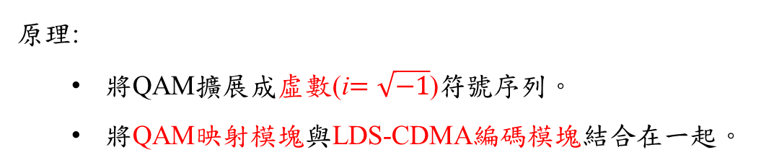
Sparse Code Multiple Access (SCMA)
原理:
  將QAM擴展成虛數(i$=\sqrt{−1}$)符號序列。
  將QAM映射模塊與LDS-CDMA編碼模塊結合在一起。
0.00001
0.00001i
實數QAM
虛數QAM

Slide 11
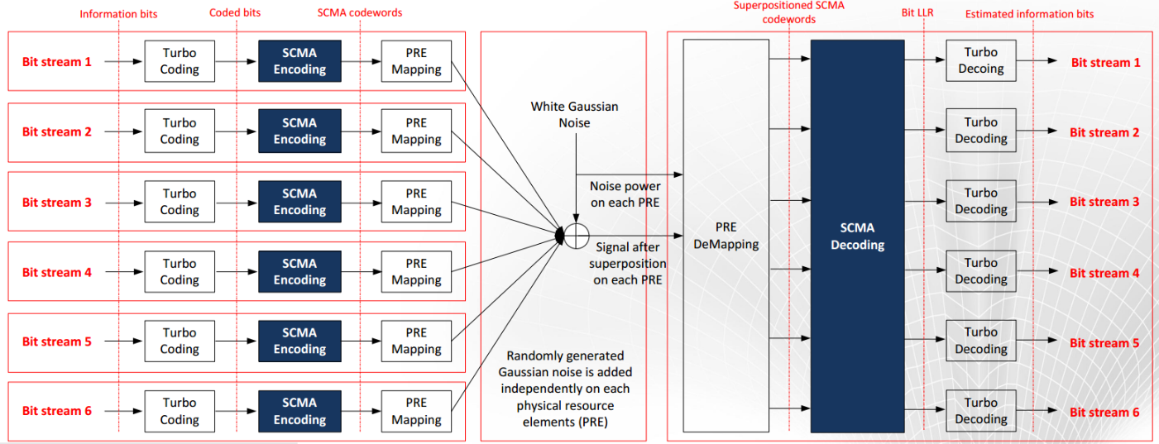
Sparse Code Multiple Access (SCMA)

Slide 12
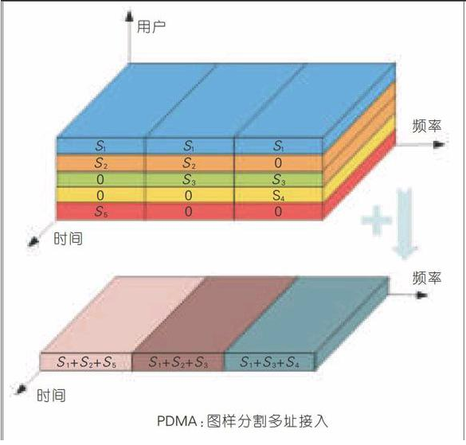
Pattern Division Multiple Access (PDMA)
原理:
  在同時同頻的資源內，將多個用戶進行功率域、空間域與編碼域的編碼傳輸。
  將Beam domain(波束域) 和 Power domain(功率域)進行聯合編碼。
  在傳送端利用功率分配和波束分配來疊加用戶訊號。
  在接收端利用Spatial Filter (空間濾波器)和SIC的混合檢測來分離疊加的多域訊號。

Slide 13
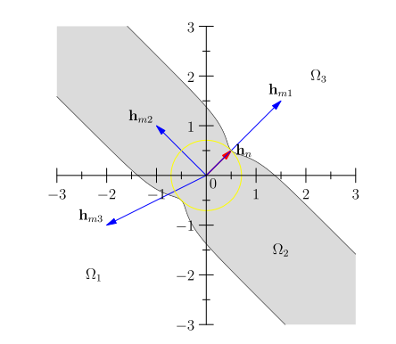
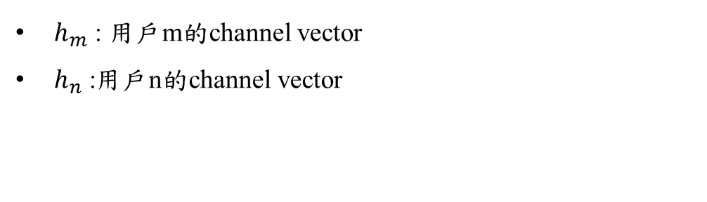
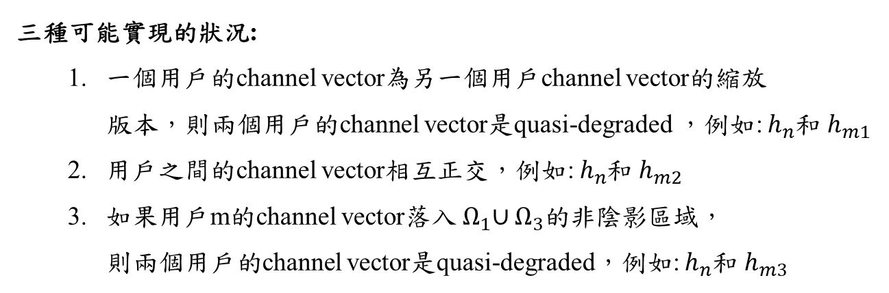
General Principles of MIMO-NOMA
Scenario :
  1 BS (2 antennas)
  2 User (1 antenna)
Parameter :
${ h}_{m}$ : 用戶m的channel vector
${ h}_{n}$ :用戶n的channel vector
三種可能實現的狀況:
  一個用戶的channel vector為另一個用戶channel vector的縮放
  版本，則兩個用戶的channel vector是quasi-degraded ，例如:${ h}_{n}$和${ h}_{m1}$
  2. 用戶之間的channel vector相互正交，例如:${ h}_{n}$和${ h}_{m2}$
  3. 如果用戶m的channel vector落入${ Ω}_{1}∪Ω_{3}\text{的}非陰影區域，$
  則兩個用戶的channel vector是quasi-degraded，例如:${ h}_{n}$和${ h}_{m3}$

Slide 14
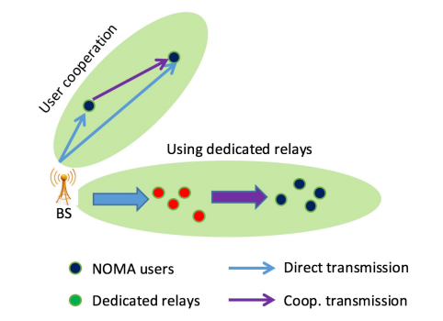
COOPERATIVE NOMA
特性:
在NOMA的傳輸過程中，一個NOMA User充當另一個NOMA User的中繼器，幫忙傳輸資料。
優點:
在Power-domain NOMA中，訊號較強大的用戶在解碼自己的訊息之前必須先解碼訊號較弱用戶的訊息，這意味著訊號較強的用戶可以充當中繼器，幫忙解碼訊號較弱用戶的訊息並傳送給訊號較弱的用戶，而達到提高QoS的作用。

Slide 15
COOPERATIVE NOMA
Cooperative NOMA 可分為兩種模式執行:
  BS廣播給用戶的訊號疊加
  訊號較強的用戶充當中繼器，並通過短距離的通訊將資料轉傳給訊號較弱的用戶，例如:WIFI、Bluetooth
Other:
如果使用全雙工中既可以提高Cooperative NOMA的頻譜效率，因為訊號較強的用戶
在接收來自BS的訊號可以同時執行中繼傳輸給訊號較弱的用戶。

Slide 16
Employing Dedicated Relays
NOMA
OMA
1 time-slot
1 time-slot
BS
1 time-slot
Dedicated Relays
1 time-slot
中繼的兩階段選擇:
  選擇QoS合格的用戶
  從這些用戶裡選擇出Data Rate最高的當中繼用戶

Slide 17
參考文獻
[1] Z. Ding, X. Lei, G. Karagiannidis, R. Schober, J. Yuan and V. Bhargava,
“A Survey on Non-Orthogonal Multiple Access for 5G Networks:
Research Challenges and Future Trends,” IEEE Journal on Selected
Areas in Communications, Vol. 35, no.10, pp. 2181-2195, Oct. 2017.

Slide 18



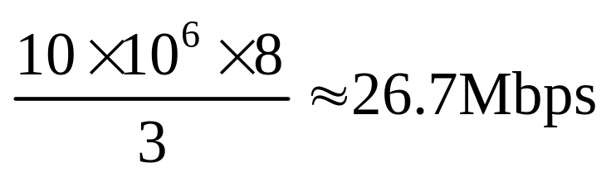

Data Rate
BBU Pool
傳輸資料量:10MB
傳輸時間:3秒
Data Rate :
BBU
BBU
BBU
BBU
BBU
BBU
A
B
C
D
E
F
Front-End Server
Edge BBU
Edge BBU
RRH-C
RRH-F
RRH-H
RRH-A
RRH-E
RRH-J
RRH-B
RRH-D
RRH-G
RRH-I

Slide 19
Throughput
Data Rate : 30Mbps 25Mbps
C=100Mbps
BBU Pool
BBU
BBU
BBU
BBU
BBU
BBU
Data Rate : 27Mbps 23Mbps
A
B
C
D
E
F
Data Rate : 27Mbps 23Mbps
C=45Mbps
C=50Mbps
Front-End Server
C=55Mbps
Data Rate : 25Mbps 20Mbps
Edge BBU
Edge BBU
C=35Mbps
C=50Mbps
Data Rate : 25Mbps 20Mbps
Data Rate : 25Mbps 20Mbps
RRH-C
RRH-F
RRH-H
RRH-A
RRH-E
RRH-J
Data Rate : 20Mbps 15Mbps
RRH-B
RRH-D
RRH-G
RRH-I
Throughput : 20Mbps 15Mbps

